Slide 1
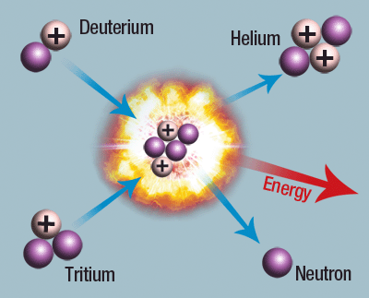
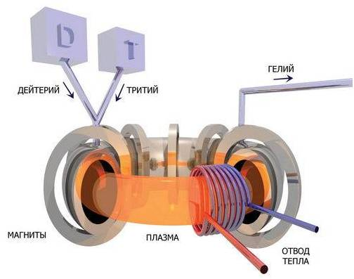
Физика - 9
Термоядерная реакция

Slide 2
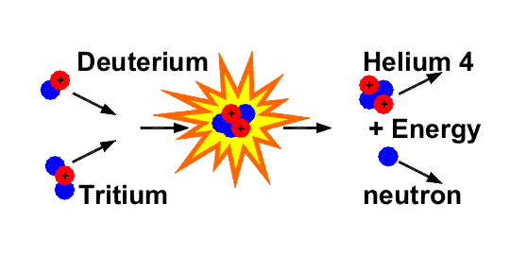
Термоядерная реакция
- реакция слияния (синтеза) легких ядер (таких, как водород, гелий и др), происходящая при температурах порядка сотен миллионов градусов
Почему протекание термоядерных реакций возможно только при очень высоких температурах?

Slide 3
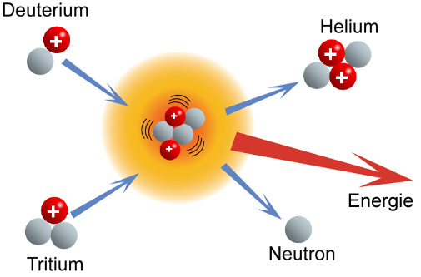
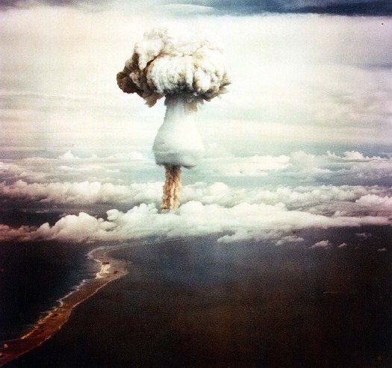
Пример термоядерной реакции
Реакция идет с выделением энергии
Реакция была реализована в термоядерной бомбе и носила неуправляемый характер

Slide 4
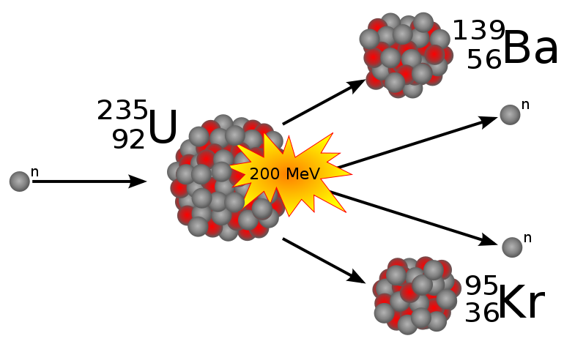
Какая реакция энергетически более выгодна
(в расчете на один нуклон):
синтез легких ядер или деление тяжелых?

Slide 5
Сравнение термоядерной энергии и энергии, выделяющейся при реакции горения
Синтез
4 г гелия
Сгорание
2 вагонов каменного угля

Slide 6
Управляемые термоядерные реакции
В чем заключается основная трудность при
осуществлении термоядерных реакций?
Необходимо удерживать плазму в ограниченном пространстве без соприкосновения со стенками установки с помощью магнитного поля.

Slide 7
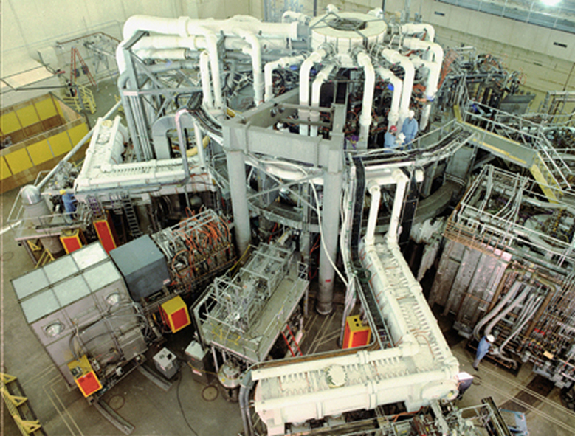
Установка ТОКАМАК для осуществления управляемого термоядерного синтеза
ТОКАМАК (тороидальная камера магнитные катушки)

Slide 8
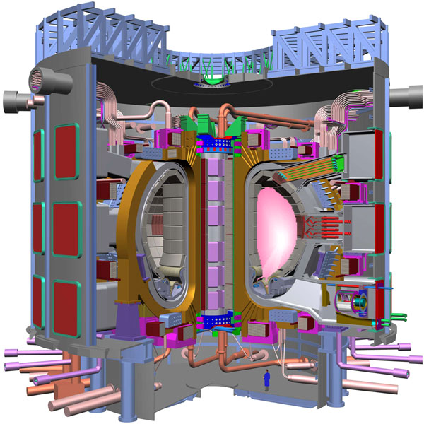
Международный экспериментальный термоядерный реактор ITER
Конструкция реактора ITER, строительство которого уже началось и должно по проекту закончиться к 2018 году. Мощность реактора должна составлять не менее 500 MВт. Для оценки размеров внизу на чертеже (справа) помещен силуэт человека

Slide 9
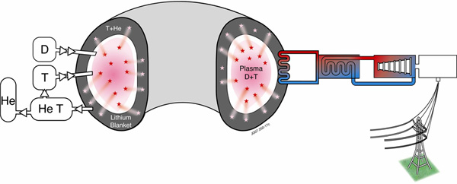
Термоядерная электростанция
По принципу работы термоядерная электростанция похожа на обычные тепловые электростанции и отличается от них лишь конструкцией «печи» и типом топлива

Slide 10
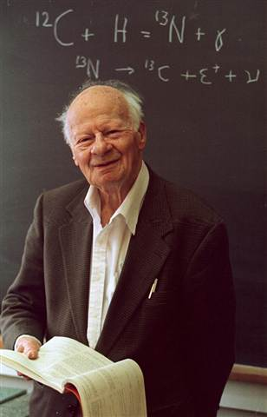
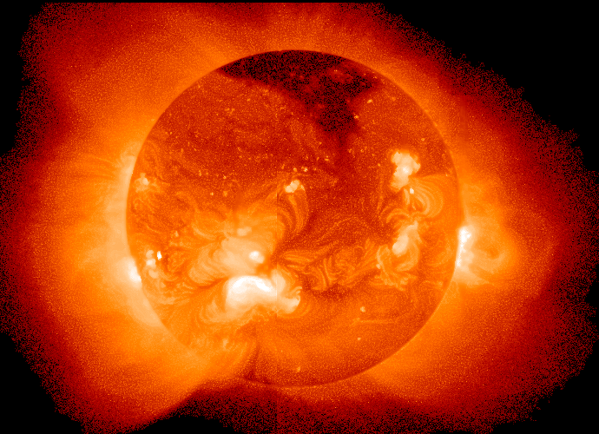
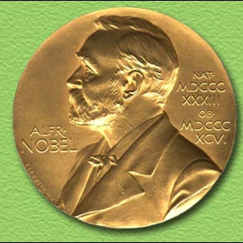
Энергия Солнца – это энергия
термоядерных реакций
Водородный цикл – цепочка из трех термоядерных реакций, приводящих к образованию гелия из водорода:
Ханс Бете
1906 – 2005
американский ученый
Нобелевская премия
1967 год

Slide 11
Физика - 9
Термоядерная реакция
Д.з.§ 79,
К.р. по § 65 – 78 «Строение атома и атомного ядра»

